Slide 1




Ôn và khởi động

Slide 2







Chúng em diệt vi trùng
1
Em hãy đọc đoạn 1 bài
“Rửa tay trước khi ăn” (trang 64, 64)
2
Để phòng bệnh, chúng ta phải (…).
3
Vi trùng có ở đâu?

Slide 3





4
Bài
1
ĐIỀU EM CẦN BIẾT

Slide 4
5
Chọn từ ngữ để hoàn thiện câu và viết câu vào vở
bổ ích
vi trùng
rửa tay
phòng bệnh
Ăn chín, uống sôi để (……………..).
Notes:
GV cho hs chọn từ. HS chọn vào từ nào thì GV nhấp vào từ đó. Nhấp đúng từ ‘lo lắng” thì nó sẽ di chuyển về chỗ trống. Sau đó enter là câu mẫu viết vở sẽ xuất hiện

Slide 5
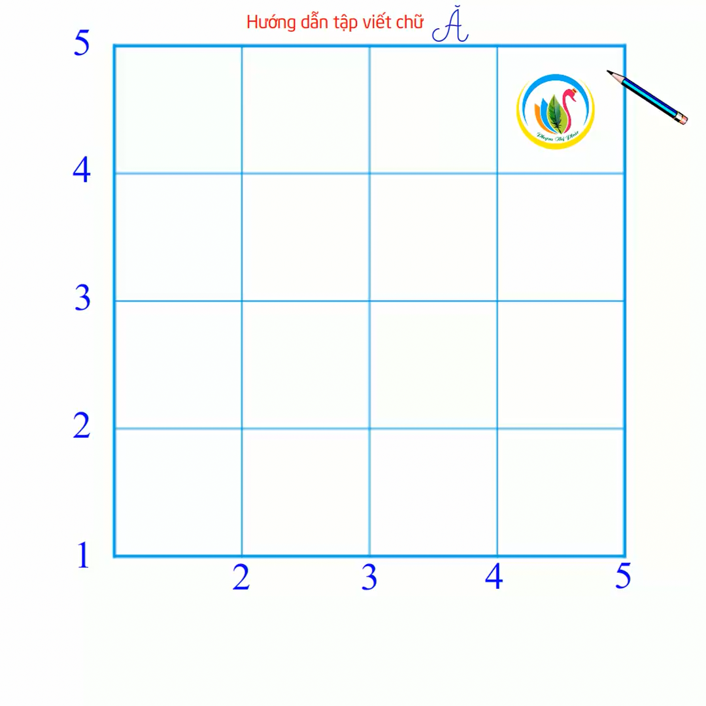

Slide 6








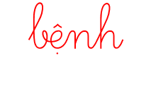
4. Viết câu đã hoàn thành ở mục 5 ( SHS trang 66)
,
.

Slide 7
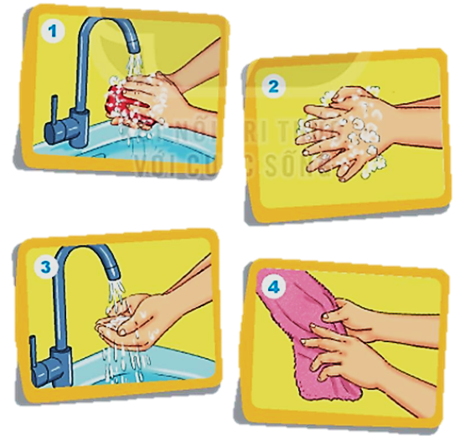
6
Quan sát tranh và dùng từ ngữ trong khung để nói theo tranh
xà phòng
chà xát
rửa
lau khô
Notes:
GV linh động tổ chức HĐ

Slide 8
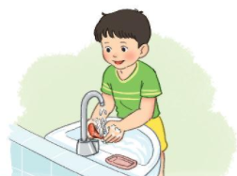
7
Nghe viết
Để phòng bệnh, chúng ta cần rửa tay trước khi ăn.
Cần rửa tay bằng xà phòng với nước sạch.
Khi viết chữ đầu dòng, ta lưu ý gì?
Đoạn trên có mấy câu?
Những chữ nào viết hoa? Vì sao?
Kết thúc câu có dấu gì?
Em hãy tìm từ dễ viết lẫn trong bài.
Notes:
GV có thể cho HS viết từ khó vào bảng con nếu HS còn nhầm lẫn nhiều và thường xuyên. GV tự linh động từ khó phù hợp với địa phương.

Slide 9
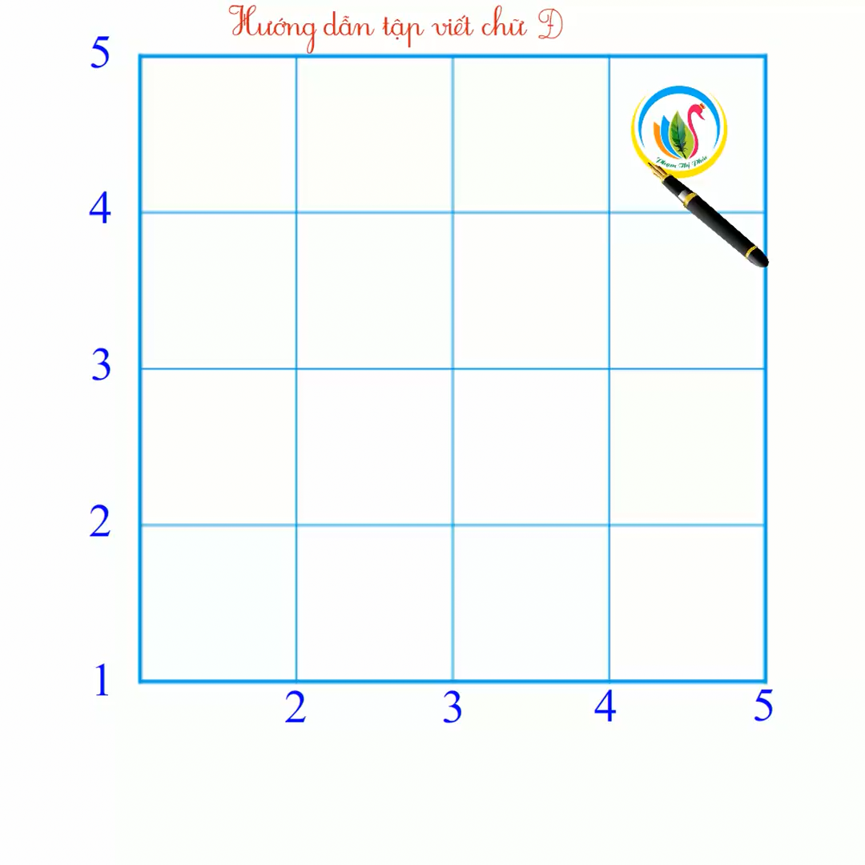
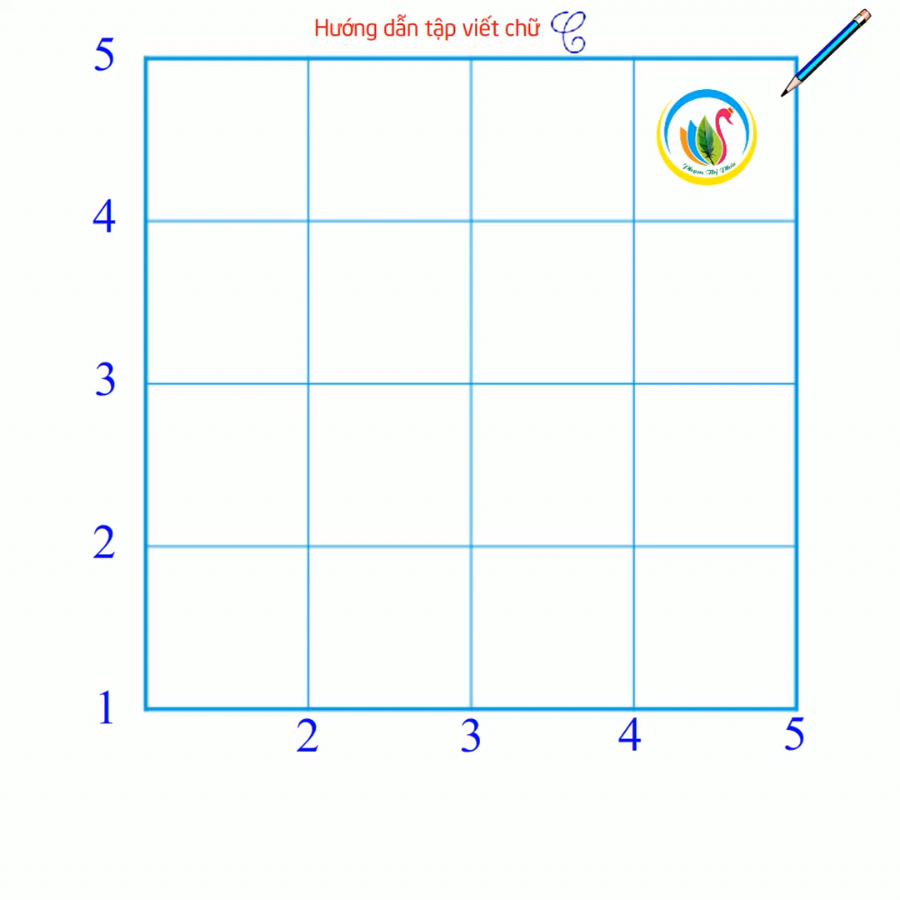

Slide 10
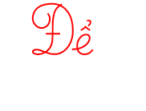















5. Nghe viết
,
.
.

Slide 11









8
Chọn chữ phù hợp thay cho bông hoa
tr
ch
vi ùng
à xát
nhanh óng
a. tr hay ch?
ch
i nhớ
cố ắng
gọn ẽ
gh
g
gh
b. gh hay g?
b. r/d hay gi?
gi
a dẻ
ửa tay
ữ gìn
d
r

Slide 12
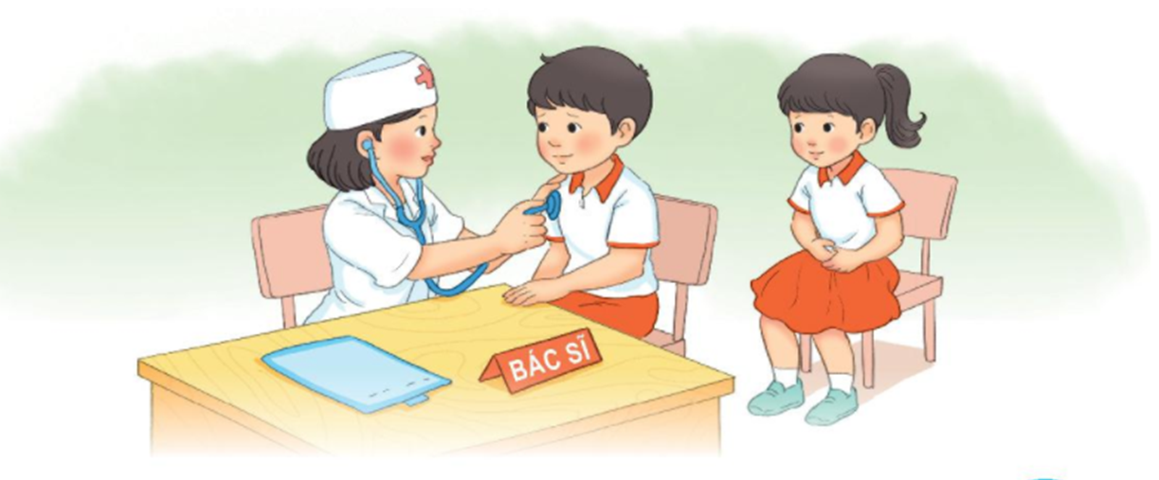
9
T
r
ò
c
h
ơ
i
Em làm bác sĩ
Notes:
GV linh động tổ chức hs. GV đọc kĩ SGV để hiểu được mục tiêu của hoạt động nhé

Slide 13


Slide 14
Dặn dò:
+ Xem lại bài trang 64 đến trang 67
+ Xem bài Lời chào (trang 68 + 69)

